Slide 1
Combinatorics

Slide 2
اصل جمع

Slide 3
اصل ضرب

Slide 4
جایگشت (permutation)
دنباله‌ای مرتب و بدون تکرار از عناصر یک مجموعه متناهی

Slide 5
ترکیب (Combination)
مجموعه‌ای نامرتب از عناصر یک مجموعه متناهی

Slide 6
مثال: ترکیب
فرض کنید 7 توپ سفید و 3 توپ قرمز داریم. به چند طریق می‌توان این توپ‌ها را در 10 جعبه که از 1 تا 10 شماره‌گذاری شده‌اند قرار داد، به طوری که در هر جعبه فقط یک توپ باشد؟

Slide 7
مثال: تعداد اعداد n-بیتی شامل k بیت ۱

Slide 8

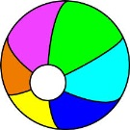


ترکیب با مجاز بودن تکرار
$k$ توپ غیرمتمایز داریم که می‌خواهیم آن‌ها را در ‌$n$ جعبه متمایز قرار دهیم.

Slide 9

تعداد جواب‌های معادله صحیح و نامنفی: $$x_{1}+x_{2}+…+x_{n}=k$$
تعداد جواب‌های صحیح و مثبت؟

Slide 10
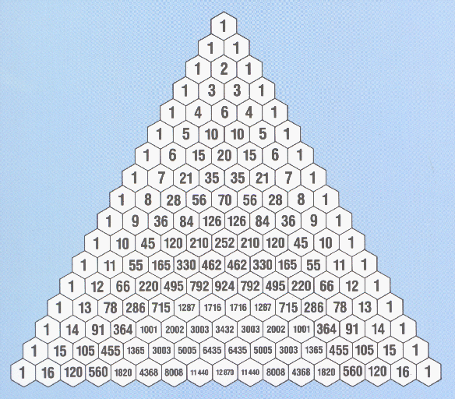

رابطه بازگشتی پاسکال
$$\left(\begin{aligned}n \\ k\end{aligned}\right)=\left(\begin{aligned}n−1 \\ k\end{aligned}\right)+\left(\begin{aligned}n−1 \\ k−1\end{aligned}\right)$$

Slide 11

قضیه دوجمله‌ای
$${(x+y)}^{n}=\sum_{k=0}^{n}{\left(\begin{matrix}n \\ k\end{matrix}\right)x^{k}}y^{n−k}$$
If $x=y=1$:
$$\sum_{k=0}^{n}{\left(\begin{aligned}n \\ k\end{aligned}\right)}=2^{n}$$

Slide 12
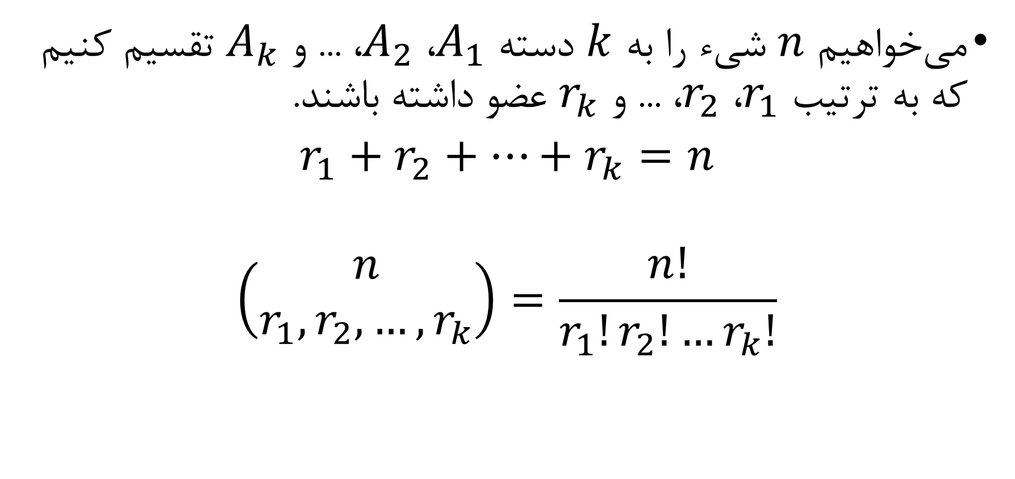
ترکیب تعمیم یافته
می‌خواهیم $n$ شیء را به $k$ دسته $A_{1}$، $A_{2}$، ... و $A_{k}$ تقسیم کنیم که به ترتیب $r_{1}$، $r_{2}$، ... و $r_{k}$ عضو داشته باشند.
$r_{1}+r_{2}+…+r_{k}=n$
$$\left(\begin{matrix}n \\ r_{1},r_{2},…,r_{k}\end{matrix}\right)=\frac{n!}{r_{1}!r_{2}!…r_{k}!}$$

Slide 13
مسأله گالیله
نشان دهید اگر سه تاس همزمان پرتاب شوند، احتمال این که مجموع حاصل 10 شود، از احتمال این که این مجموع 9 شود، بیشتر است.

Slide 14
اگر اهمیتی به ترتیب ندهیم، برای مثال بین (1,2,6) و (6,1,2) تمایز قائل نشویم، تعداد حالاتی که مجموع سه تاس 9 می‌شود، با تعداد حالاتی که مجموع سه تاس 10 می‌شود یکسان خواهند بود:
مجموع 9: (1,2,6),(1,3,5),(1,4,4),(2,2,5),(2,3,4),(3,3,3)
مجموع 10: (1,3,6),(1,4,5),(2,2,6),(2,3,5),(2,4,4),(3,3,4)

Slide 15
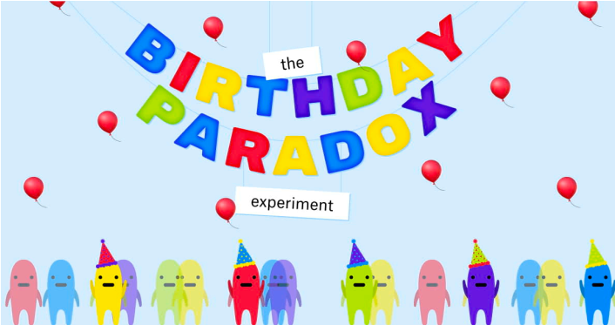
مسأله روز تولد
گروهی از افراد را به صورت تصادفی انتخاب می‌کنیم. حداقل تعداد افراد این گروه چقدر باشد تا احتمال این که دو نفر در این گروه روز تولد یکسانی داشته باشند، بیش از 50 درصد شود؟

Slide 17
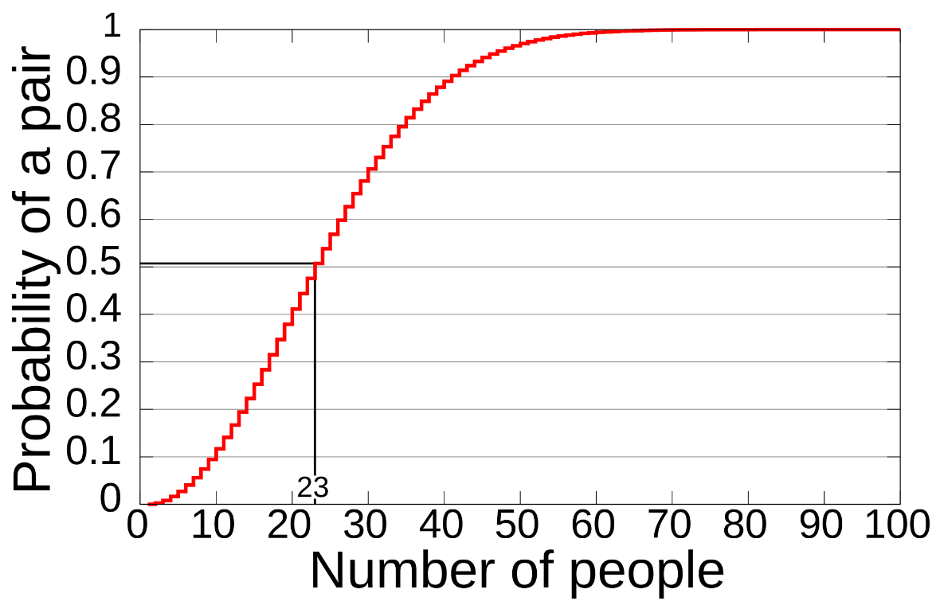

مسأله روز تولد
$$1−\frac{365!}{{365}^{n}\left(365−n\right)!}$$

Slide 18
مسأله روز تولد به صورت حدی

